Slide 1

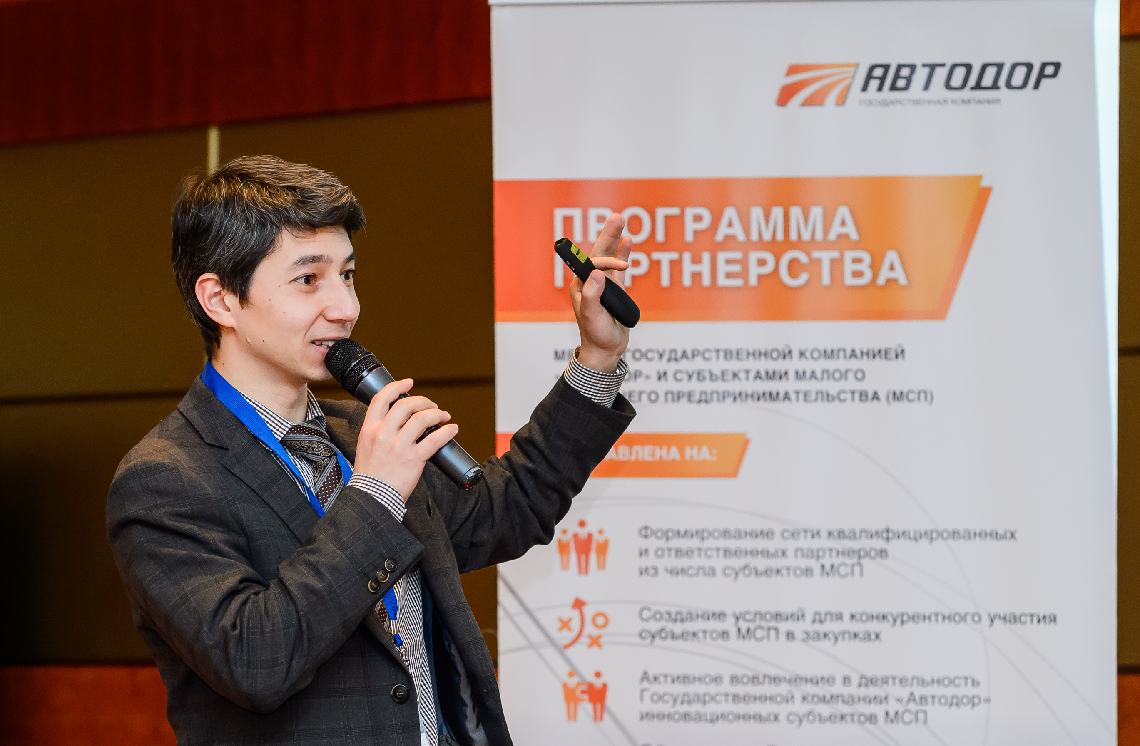
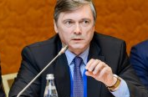
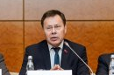
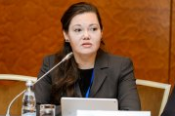
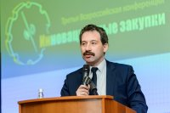
Расширение спроса на инновации: платформенное решение.
Развитие механизмов стимулирования спроса на инновации
Лучшие практики
С.Д. Картаев, генеральный директор «Синапс-Мск», координатор проекта «Инновационные закупки»
III Международный форум «Инновации в дорожном строительстве»
Сочи, 2017

Slide 2
Проект ГБУ «Агентства инноваций Москвы»
2

Slide 3
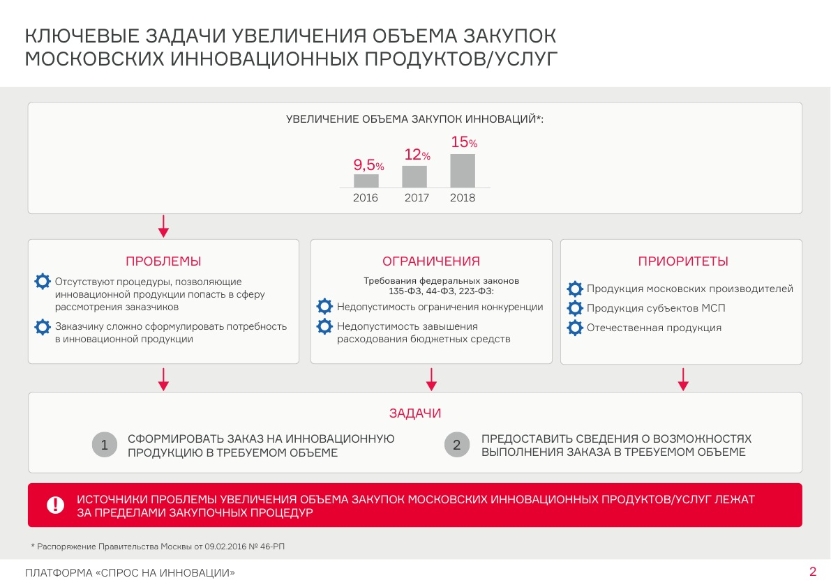
3

Slide 4
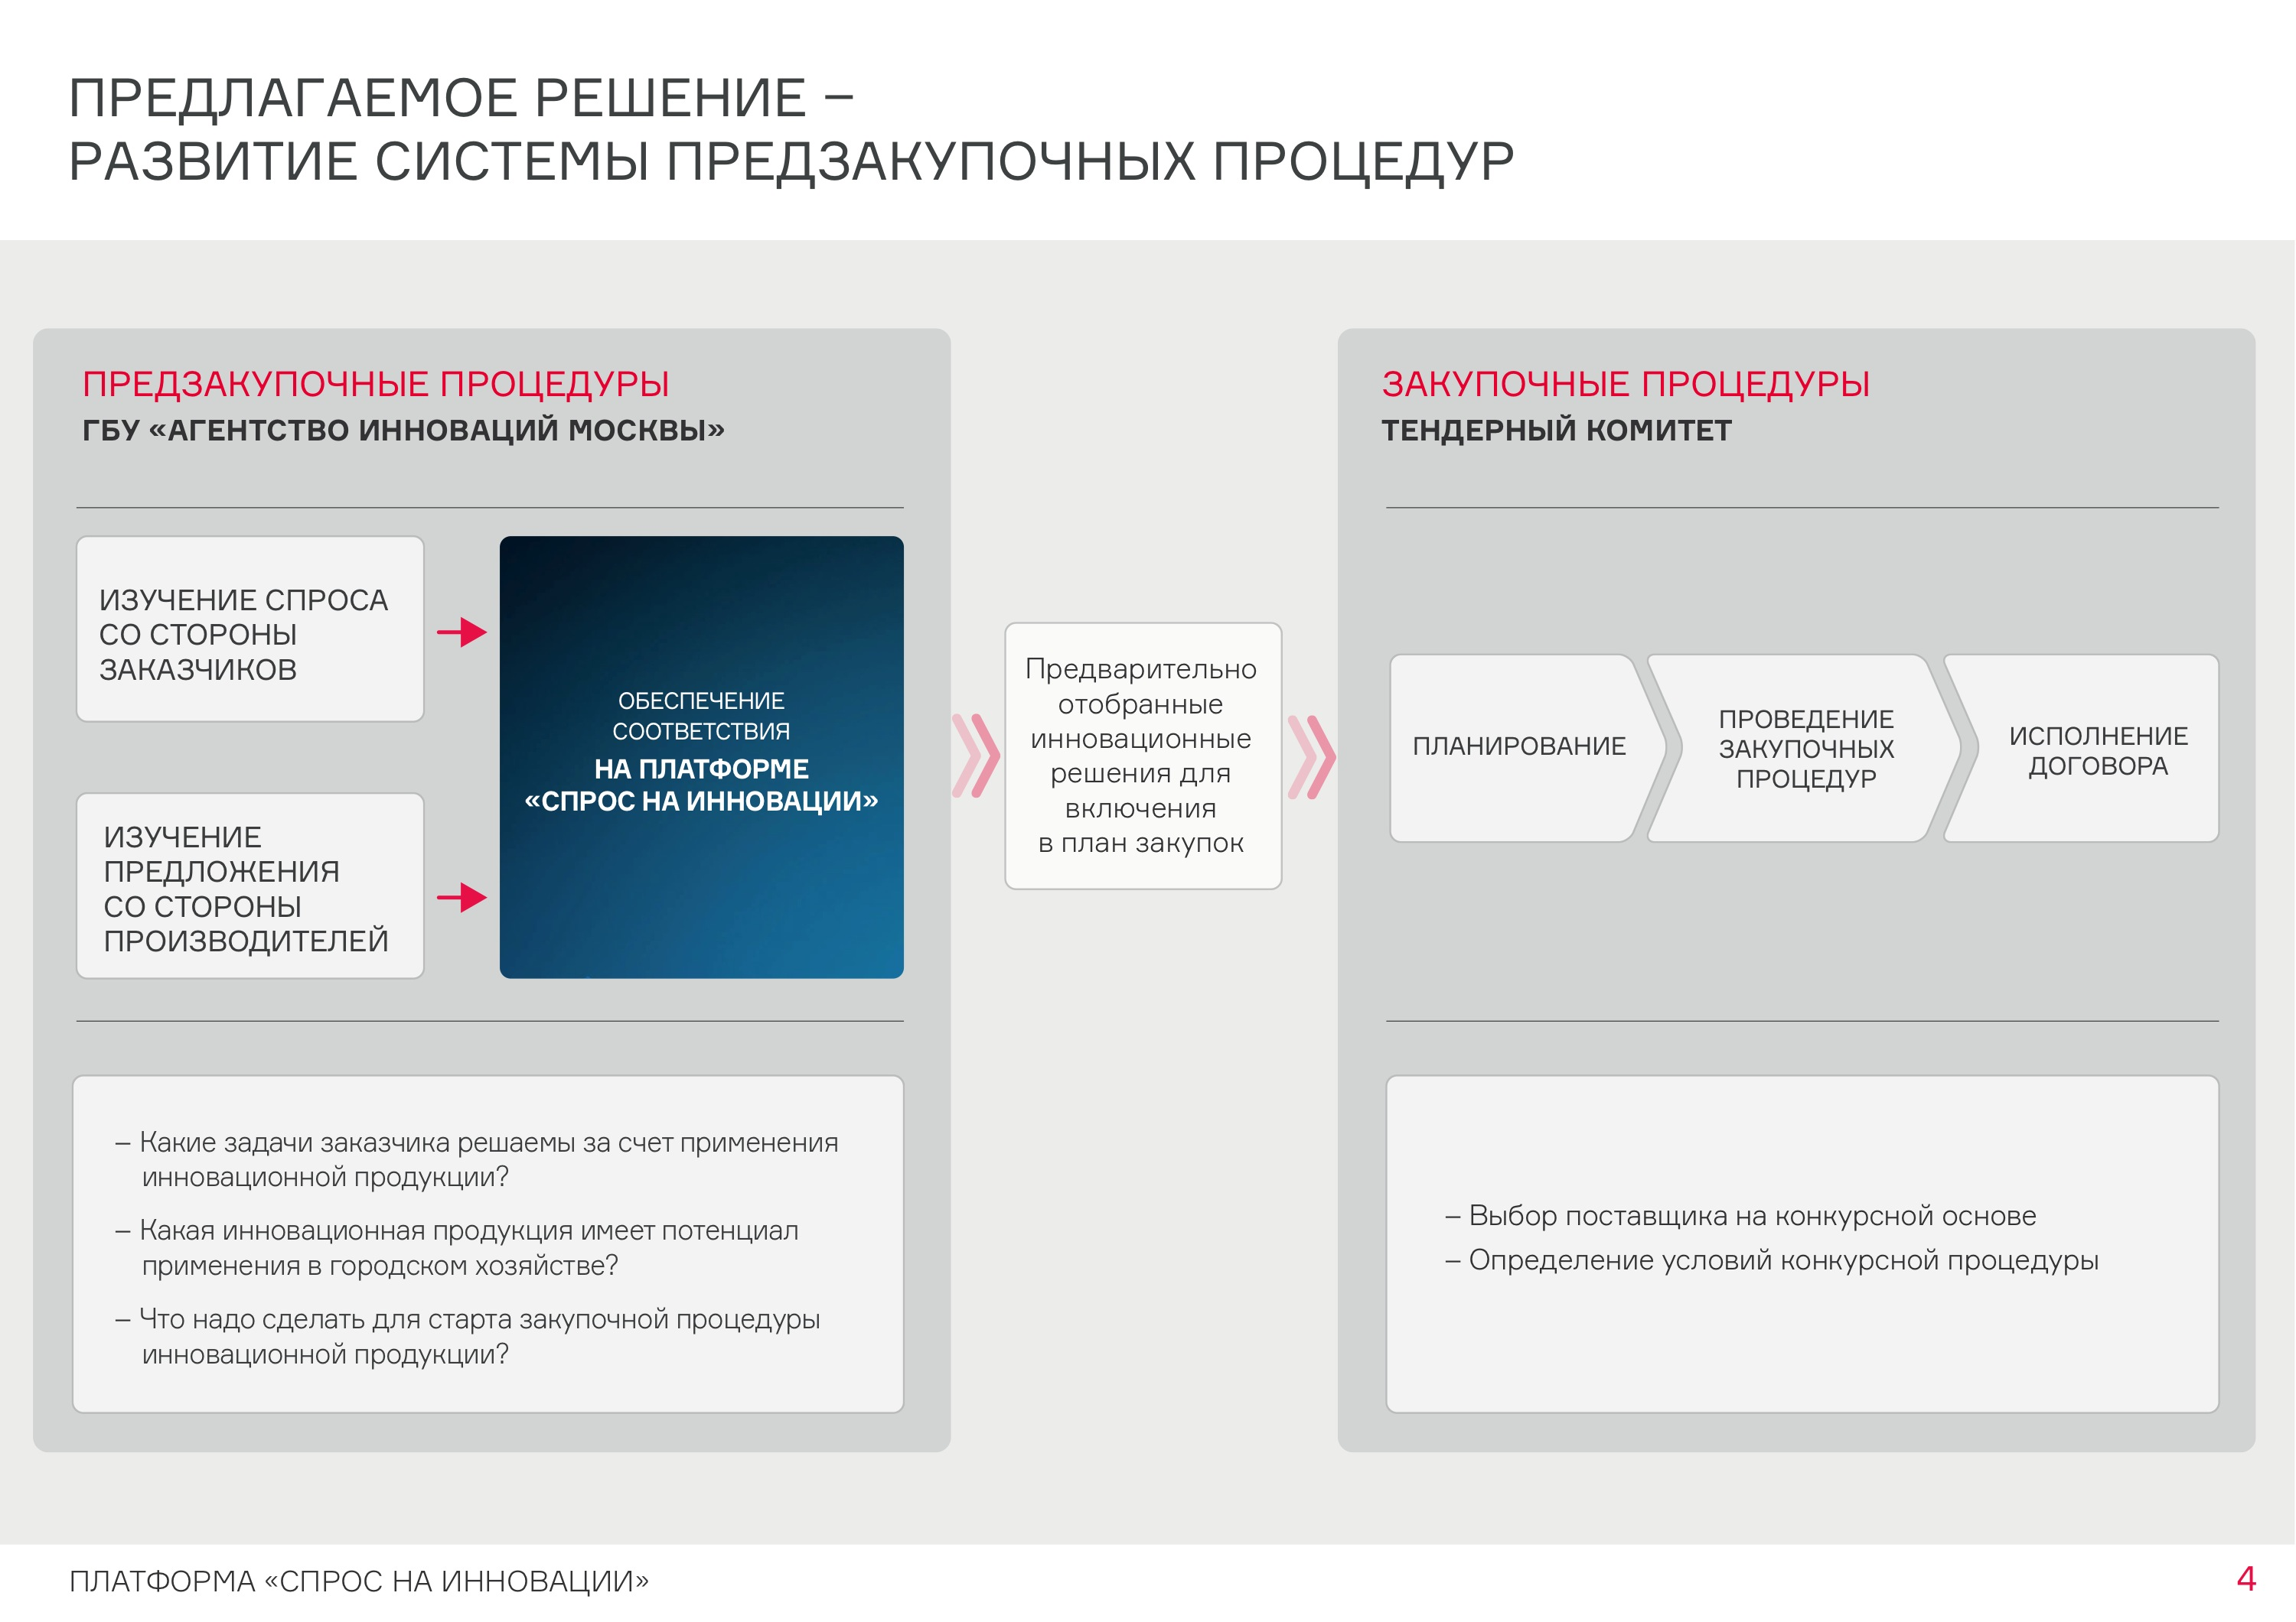
4

Slide 5
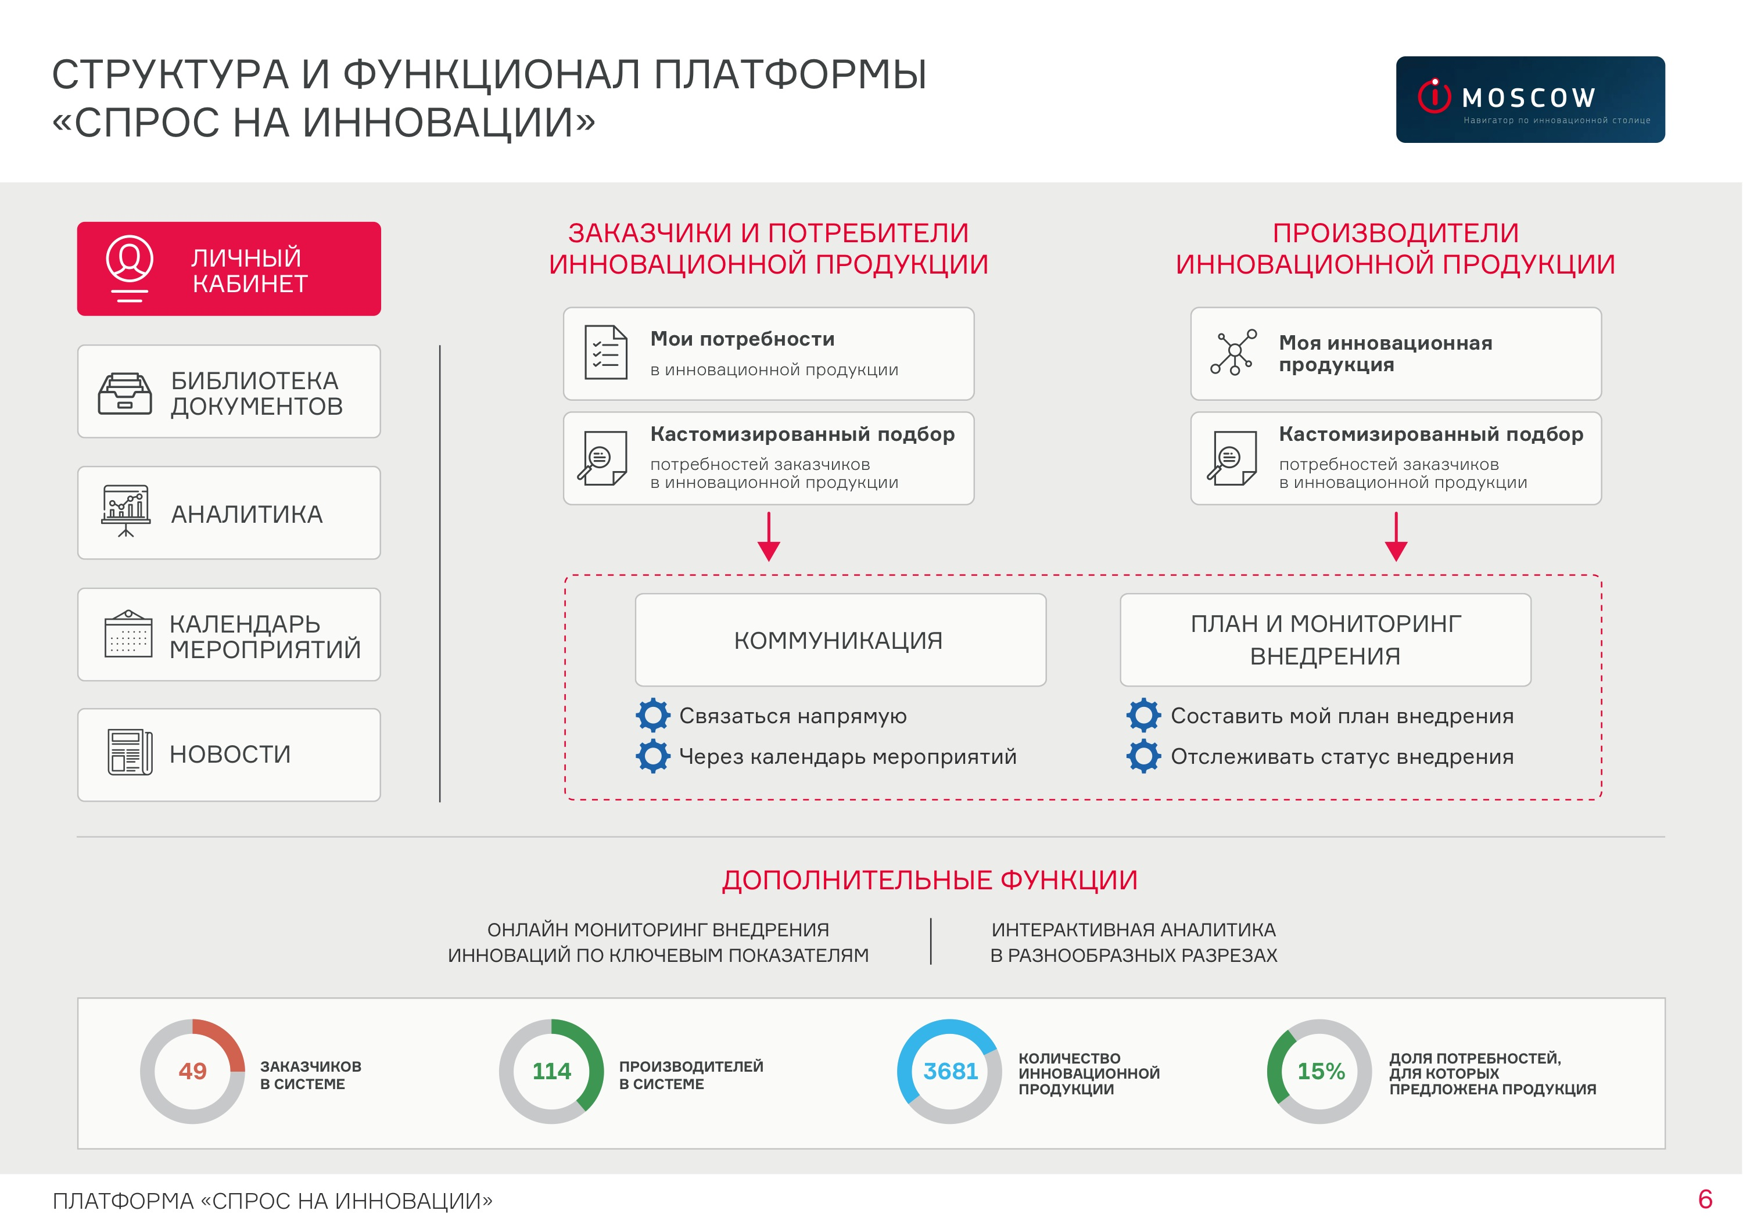
5

Slide 6
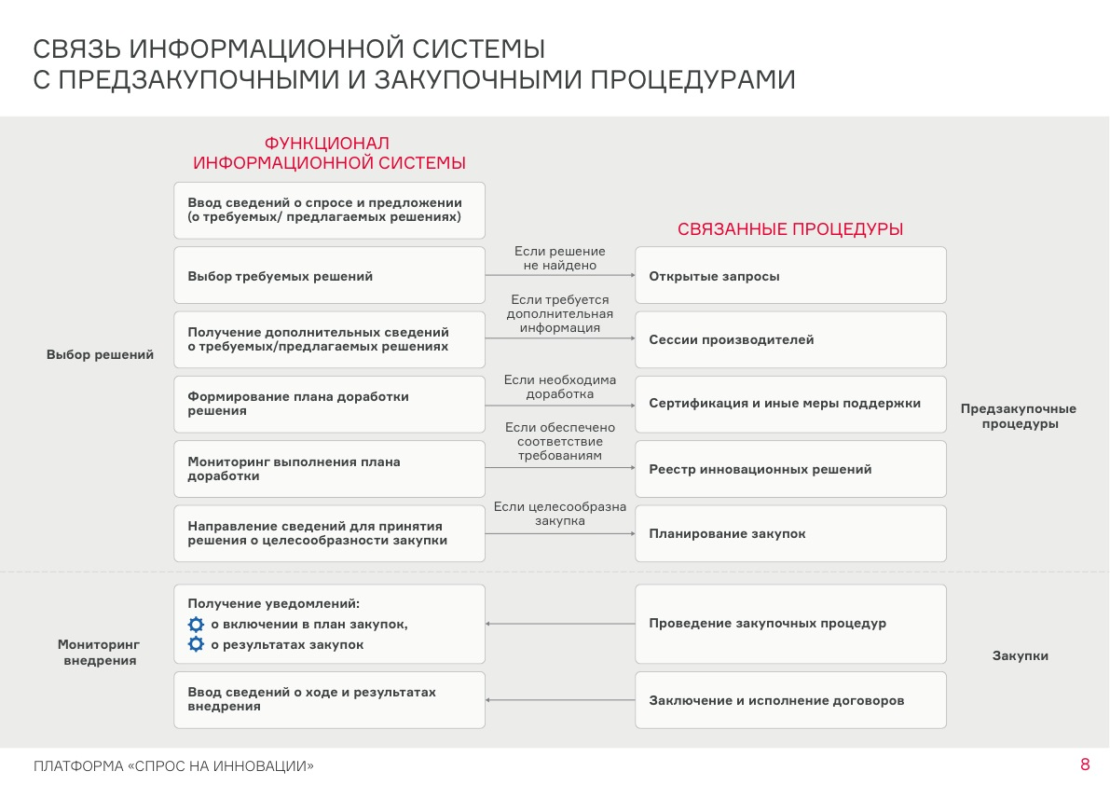
6

